Slide 1
Účastníci online vzdělávání z pohledu typologie Ned Herrmanna Bohumír Fiala

Slide 2
TYPOLOGIE DLE MOZKOVÝCH KVADRANTŮ NED HERMANA Podstata teorie mozkových kvadrantů
LEVÁ HEMISFÉRA
zaměřena na detaily
skutečnost zpracovává v pojmech (kvadranty A, B) verbální mód
PRAVÁ HEMISFÉRA
zaměřena na celek
skutečnost vnímá v souvislostech a obrazech (kvadranty C, D) – neverbální mód
Spodní část modelu (kvadranty B a C) - vývojově starší limbický systém
Horní část schématu (kvadranty A a D) - vývojově mladší systém korový

Slide 3
Výchozí předpoklad
I když lidé jednají v každé situaci trochu jinak, ve většině případů používá mozek standardizované myšlenkové postupy.
Tyto postupy jsou podle Hermanna dominantní tendencí našich mozkových kvadrantů

Slide 4
Rozlišení jednotlivých kvadrantů
1. Ve způsobu, jakým se sbírají informace.
2. Ve způsobu, jakým se zpracovávají informace.
3. Ve vztahu, který se informacím přisuzuje.

Slide 5
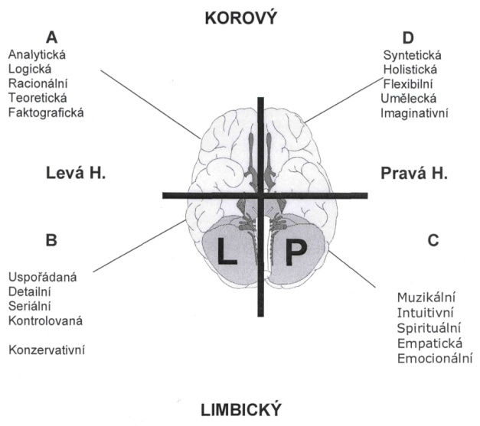
Schéma mozkových kvadrantů

Slide 6
Zastoupení dominancí v populaci
Výzkum zastoupení jednotlivých preferencí na vzorku 0,5 mil lidí. Z výzkumu vyplynulo že:
7% lidí má jednostrannou dominanci (expertní typ)
60% lidí má dominanci ve dvou kvadrantech
30% lidí má dominanci ve třech kvadrantech
3% lidí má rovnoměrné zastoupení všech kvadrantů (všestranní, vyrovnaní)

Slide 7
Kvadrant A – levý korový
Logická činnost, místem analytického uvažování
Racionalita, při řešení problémů – rozum
Nejprve detaily a až potom celek
Čísla, systémy – matematika, finance
Kritické myšlení a posuzování faktu
Špatně se přizpůsobují novým situacím
„patent na pravdu“

Slide 8
Kvadrant B – levý limbický
Vyhodnocování, řízení, plánování
Zodpovědný a svědomitý přístup k úkolům – metodický postup
Dobrá konkretizace myšlenek
Potřeba kontroly nad věcmi – mít vše připravené
Kolaps jestliže zadaný úkol nemá jasně definovanou strukturu

Slide 9
Kvadrant C – pravý limbický
Nejdůležitější pro sociální vztahy a nejvíce si všímá lidského faktoru
Mezilidská komunikace – vnímá dobře neverbální projevy
Senzitivita, pozornost k problémům druhých
Potřeba kontaktu a intimity
Smysl pro solidaritu – motivace v práci ve skupině
Schopnost řešit konflikty – nadaní vyjednavači

Slide 10
Kvadrant D – pravý korový
Vnímání věcí komplexně, intuitivně
Kreativita, nové využití starých vazeb
Dobře čelí nepředvídaným situacím – přizpůsobiví ke změně
Silné umělecké sklony
Často zanedbávají detaily – vše berou z větší perspektivy
Situace pojímají zjednodušeně
Nemají pevné názory, často si protiřečí

Slide 11
Styly učení z pohledu typologie Ned Hermana

Slide 12
A - analytické učení
Styl učení
Online nástroje
vyžaduje množství dat, které potřebuje zpracovávat
má rád intelektuální činnost
umí se rychle rozhodovat a vytřídit důležité informace
potřebuje autority a osobnosti (citáty autorit v oboru apod.)
vyžaduje „kritické myšlení“ a logické argumenty
výuka musí mít řád a logiku
učí se rychle a „skokově“ (vyhledává užitečné informace napříč textem)
výstupy ze vzdělávání musí mít konkrétní dopad do praxe a do případného zisku
E-kurzy (stručné, odborné, jasná struktura)
aktivity typu Wiky, slovníky apod. – expertní role
odborné portály
odborné skupiny na profesních sociálních sítích
webináře vedené uznávanou autoritou

Slide 13
B – procedurální učení
Styl učení
Online nástroje
má rád metodiku a vzdělávání postupnými kroky
potřebuje testy pro ujištění, že postupuje správným směrem
vyžaduje praktické příklady
má rád zpětnou vazbu
poctivě prostuduje i doporučenou literaturu
je nervózní, pokud nemá na přípravu dostatek času
potřebuje pocit jistoty a bezpečí
E-kurzy ( jasná struktura, přesná pravidla pro studium, získávání zpětné vazby – různé typy testů). Ideální tutorované kurzy.
vyžaduje dodržování pravidel (termíny, opravené úkoly, zpětnou vazbu od tutora)
aktivity typu Wiky pokud jsou řízené a hodnocené.
nerad riskuje – nevstupuje do diskusí, nemá rád hodnocení jiná než od formální autority.
webináře,ideální dostane-li prezentaci předem a záznam po webináři.

Slide 14
C – interaktivní učení
Styl učení
Online nástroje
potřebuje interakce a učí se rád v týmu nebo v malých skupinách
rád diskutuje
vzdělání musí mít konkrétní smysl a dopady do praxe
nemá rád velké teoretizování nebo práce „do šuplíku“
vyžaduje osobní feedback nejlépe formou diskuze
může se zdělávat i pomocí aplikací na sociálních sítích
má rád osobní podporu a pomoc
potřebuje experimenty na smyslové bázi
má rád, když se může vzdělávat „do hloubky“
pokud se něco nepodaří, rád zkouší znova, potřebuje nové příležitosti
diskusní fóra
skupiny na sociálních sítích kde je hojná výměna názorů
společná páce na vytváření obsahu
vzájemné opravování a připomínkování úkolů (workshop)
webináře s prostorem pro aktivitu účastníků.

Slide 15
D – vnitřní, intuitivní učení
Styl učení
Online nástroje
má rád kreativní řešení problémů a upřednostňuje kreativní myšlení
nesnáší stereotypní opakování
pokud možno vyhýbá se metodickému přístupu k učení
výuka musí „bavit“
má rád „impulzivní nápady“, rád vyvozuje nové a nečekané souvislosti
potřebuje dokonalý vhled do problému
umí vytvářet syntézy z probíraných faktů
využívá intuici
rád bývá samostatný při učení, nepotřebuje „mentora“
rád aplikuje získané dovednosti do jiných oborů
potřebuje celostní přístup ke studované problematice
nemá rád přílišné studium do hloubky, potřebuje vnímat přesahy
odborné portály
odborné diskusní skupiny
jakékoli další učící technologie –nesmí mít formální strukturu a organizaci

Slide 16
Informační zdroje
ŽÁK, M. Kreativita a její rozvoj. Brno: Computer Press, 2004 - 315 s. ISBN 80-251-0457-5
LUMSDAINE E., LUMSDAINE M. Creative problem solving: Thinking skills for a change world. McGraw-Hill International Editions, General Engeneering Series, 1995
http://www.hbdi.com/WholeBrainProductsAndServices/programs/thehbdi.php
http://www.cvcc.edu/Resources/Learning_Assistance_Center/pdf/Brain_Dominance.pdf
http://www.docstoc.com/docs/62488587/Hermann-Brain-Dominance-Test

